Slide 1
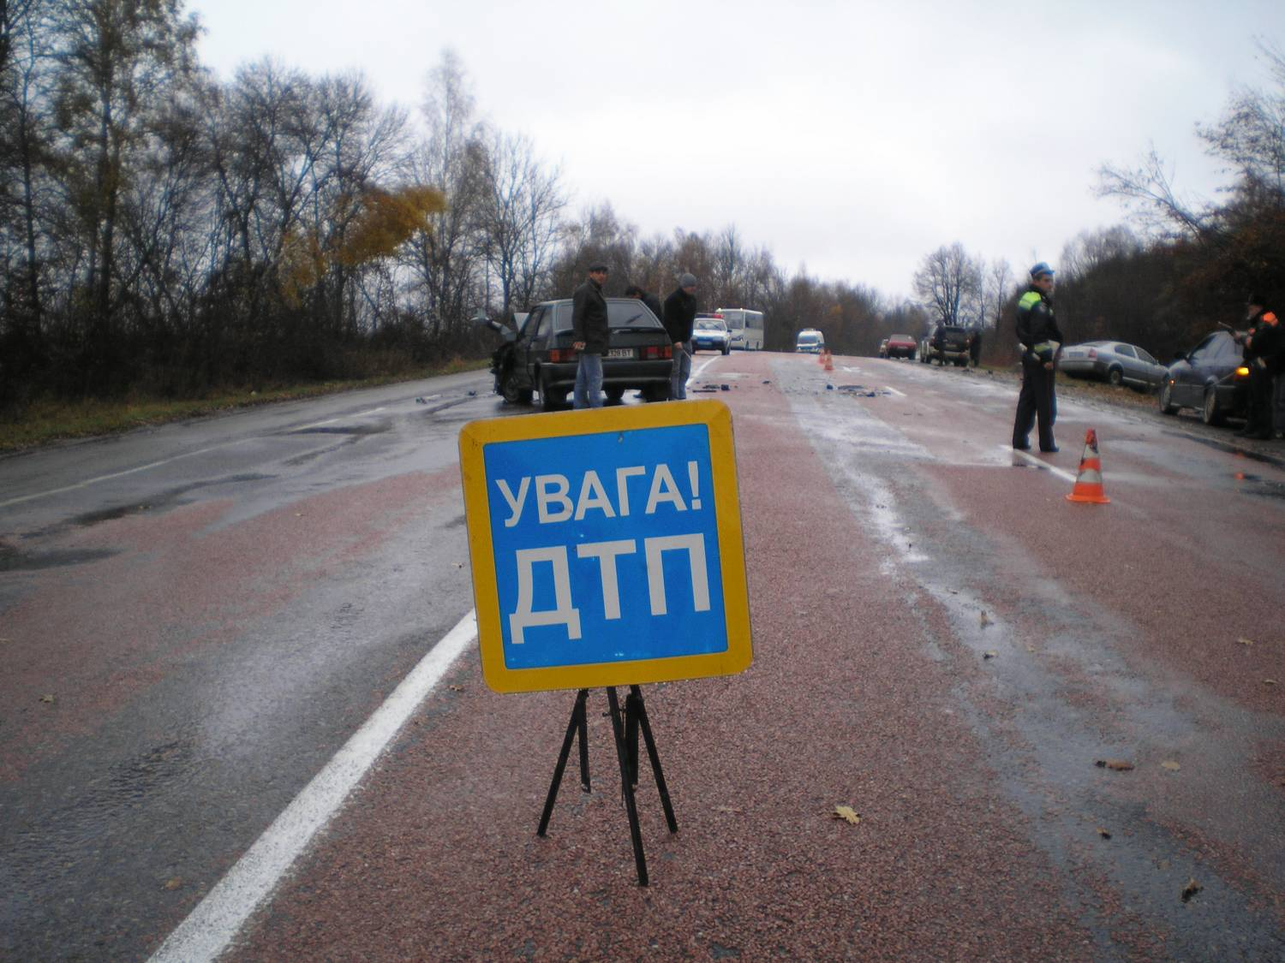
Покарання за вчинення злочинів проти безпеки дорожнього руху
(ст.286 КК України)

Slide 2

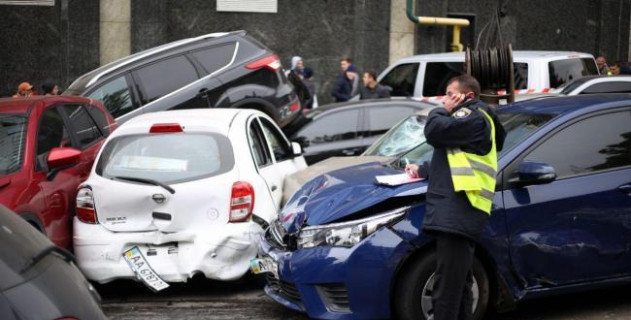
Стаття 286.
Порушення правил безпеки дорожнього руху
або експлуатації транспорту особами,
які керують транспортними засобами

Slide 3
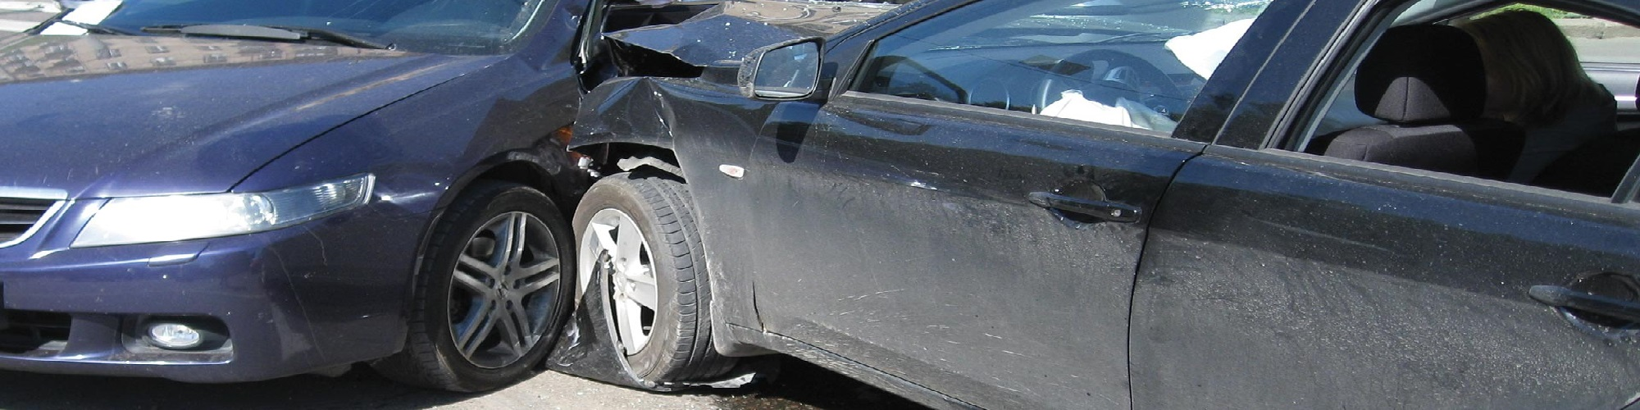
Частина 1. Порушення правил безпеки дорожнього руху або експлуатації транспорту особою, яка керує транспортним засобом, що спричинило потерпілому
середньої тяжкості тілесне ушкодження, -

Slide 4
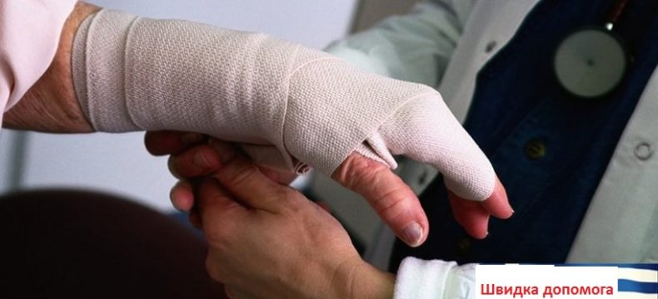
Середньої тяжкості тілесне ушкодження —
тілесне ушкодження, яке не є небезпечним для життя,
не містить в собі ознак тяжкого тілесного ушкодження,
але таке, що спричинило тривалий розлад здоров'я або
значну стійку втрату працездатності менш як на одну третину.

Slide 5
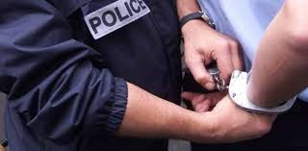
карається
штрафом від двохсот до п'ятисот неоподатковуваних мінімумів доходів громадян (х 17 = 3400 - 8500 грн)
або
виправними роботами на строк до двох років,
або
арештом на строк до шести місяців,
або
обмеженням волі на строк до трьох років, з позбавленням права керувати транспортними засобами на строк до трьох років або без такого.

Slide 6
Частина 2.
Ті самі діяння, якщо вони
спричинили смерть потерпілого або
заподіяли тяжке тілесне ушкодження, -

Slide 7
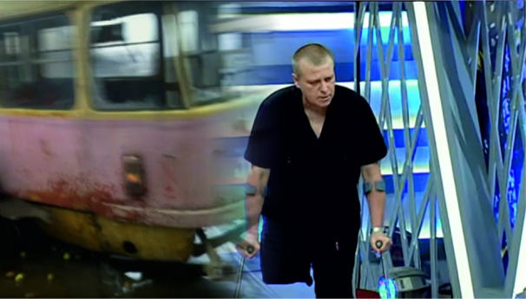
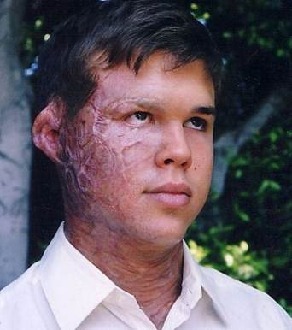
Тяжке тілесне ушкодження — тілесне ушкодження, небезпечне для життя в момент заподіяння, чи таке, що спричинило втрату будь-якого органу або його функцій, психічну хворобу або інший розлад здоров'я, поєднаний зі стійкою втратою працездатності не менш як на одну третину, або переривання вагітності чи непоправне знівечення обличчя.

Slide 8
караються позбавленням волі
на строк від трьох до восьми років
з позбавленням права керувати транспортними засобами
на строк до трьох років або без такого.

Slide 9
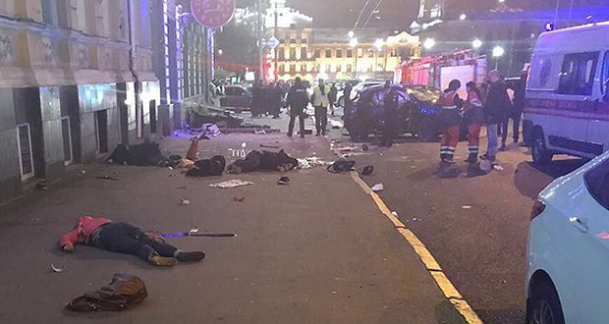
Частина 3.
Діяння, передбачені частиною першою цієї статті,
якщо вони спричинили загибель кількох осіб,

Slide 10
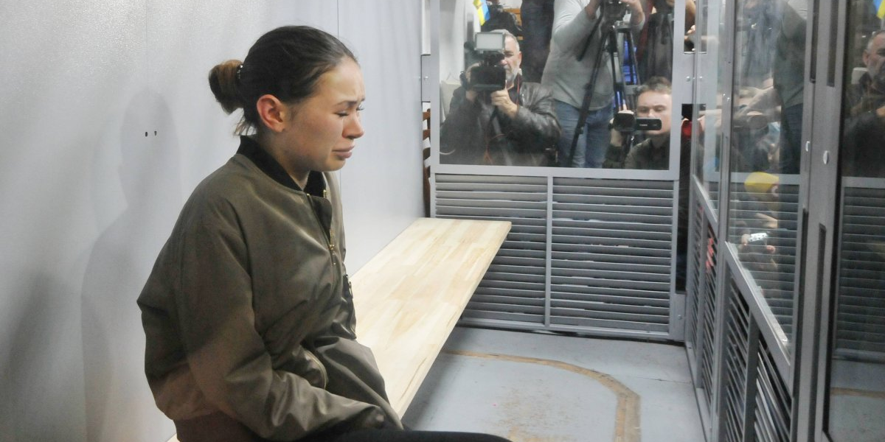
караються позбавленням волі
на строк від п'яти до десяти років
з позбавленням права керувати транспортними
засобами на строк до трьох років.

Slide 11
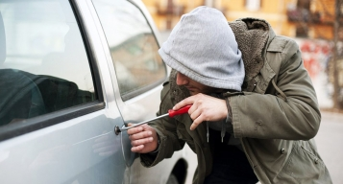
Стаття 289.
Незаконне заволодіння
транспортним засобом

Slide 12
карається штрафом від однієї тисячі до однієї тисячі двохсот НМДГ (17 000 – 20 400 грн) або обмеженням волі на строк від трьох до п'яти років, або позбавленням волі
на той самий строк.

Slide 13
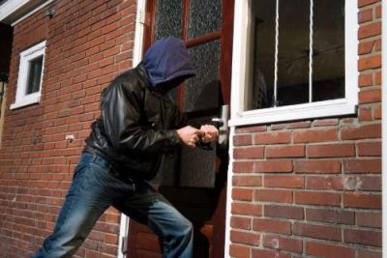
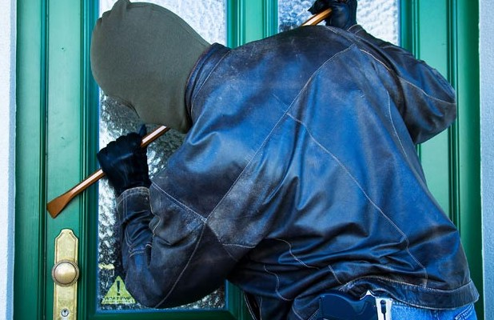
2. Ті самі дії, вчинені повторно або за попередньою змовою групою осіб, або поєднані з насильством, що не є небезпечним для життя чи здоров'я потерпілого, або з погрозою застосування такого насильства, або вчинені з проникненням у приміщення чи інше сховище, або якщо вони завдали значної матеріальної шкоди, -

Slide 14
караються позбавленням волі
на строк від п'яти до восьми років
з конфіскацією майна або без такої.

Slide 15
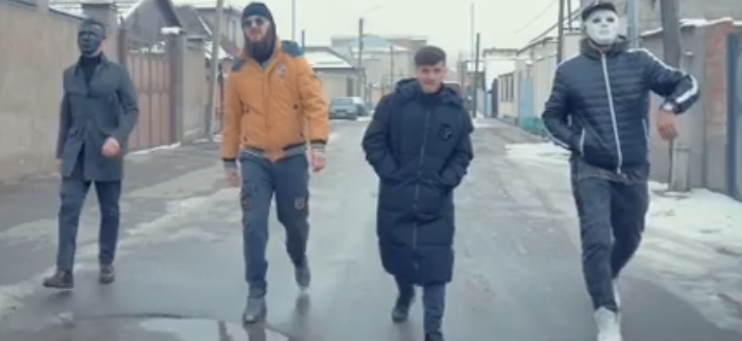
3. Дії, передбачені частинами першою або другою цієї статті, вчинені організованою групою або поєднані з насильством, небезпечним для життя чи здоров'я потерпілого, або з погрозою застосування такого насильства, або якщо вони завдали великої матеріальної шкоди, -

Slide 16
караються позбавленням волі
на строк від семи до дванадцяти років
з конфіскацією майна або без такої.

Slide 17
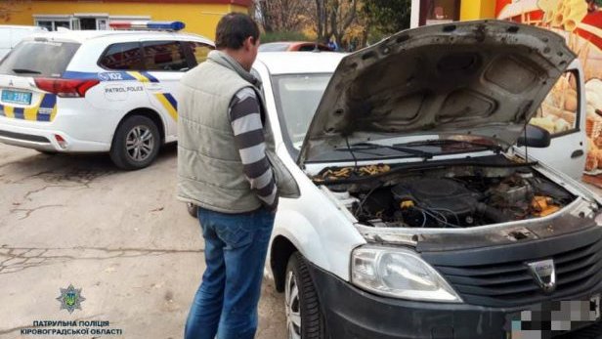
Стаття 290.
Знищення, підробка або заміна
номерів вузлів та агрегатів транспортного засобу

Slide 18
Знищення, підробка або заміна
ідентифікаційного номера, номерів двигуна,
шасі або кузова, або заміна без дозволу
відповідних органів номерної панелі з ідентифікаційним номером транспортного засобу -
караються штрафом
від 150 до 250 НМДГ (2550 – 4250 грн)
або виправними роботами на строк до двох років,
або обмеженням волі на строк до трьох років.

